Slide 1


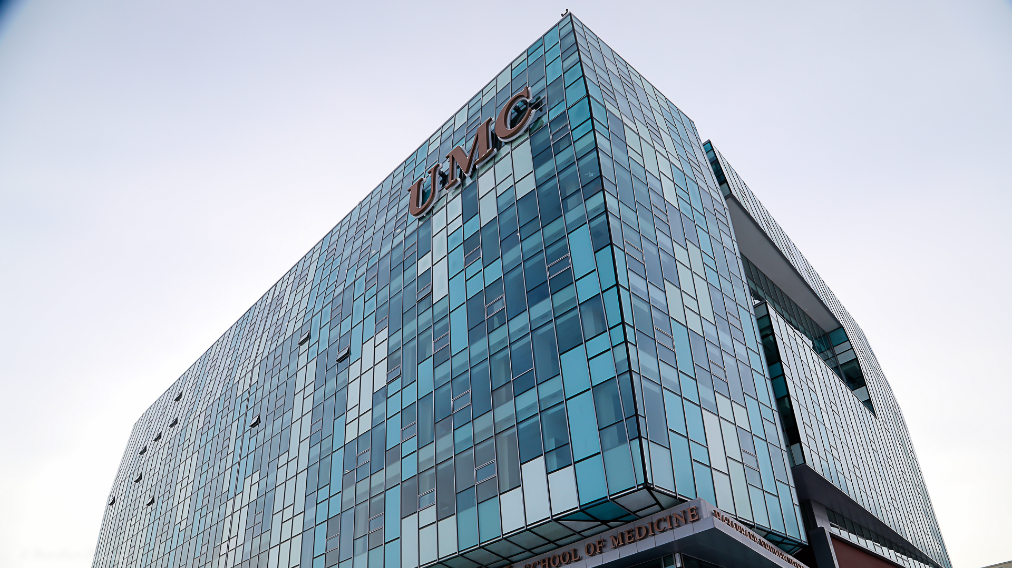
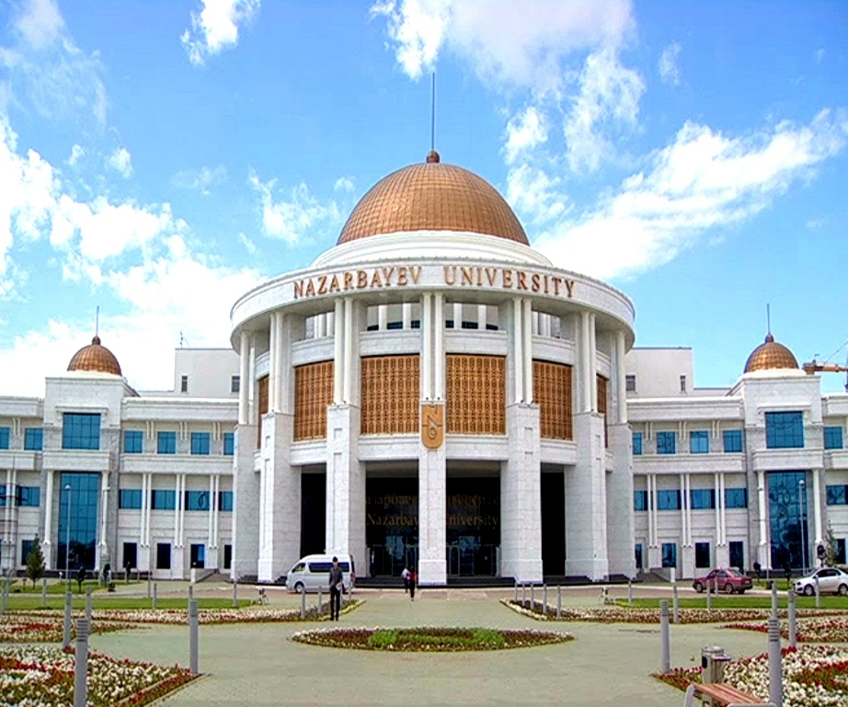
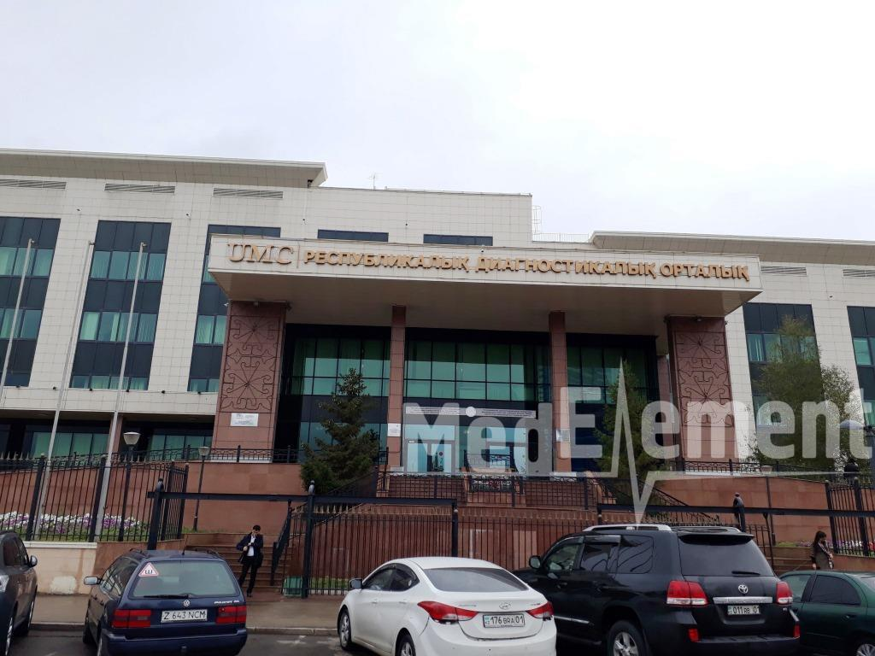
Назарбаев Университет
Школа Медицины
РАЗВИТИЕ
КОММУНИКАТИВНЫХ НАВЫКОВ МЕДИЦИНСКОЙ СЕСТРЫ
РЕСПУБЛИКАНСКОГО ДИАГНОСТИЧЕСКОГО ЦЕНТРА
Бакалавриат прикладного сестринского дела
К.Ж. Аймолдина
Астана, 2018

Slide 2


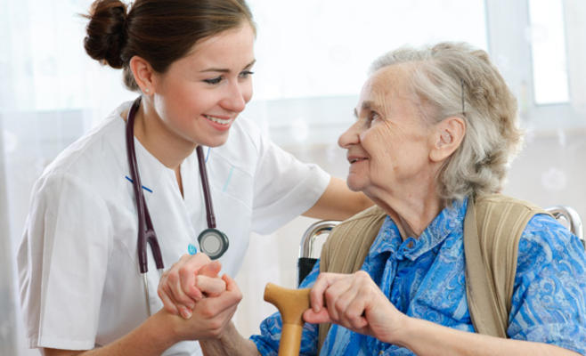


МЕДСЕСТРА ПАЦИЕНТ
Общение пронизывает всю профессиональную деятельность медицинских cестер.
Индивидуальные особенности психики пациента в условиях лечебных взаимоотношений и взаимодействий.
Медицинской сестре принадлежит важная регулирующая роль в обеспечении бесконфликтного взаимодействия.
Пациент - это личность.

Slide 3

Почему люди иногда понимают плохо друг друга?
Как сделать вербальное общение эффективным?
Какие факторы препятствуют общению?

Slide 4

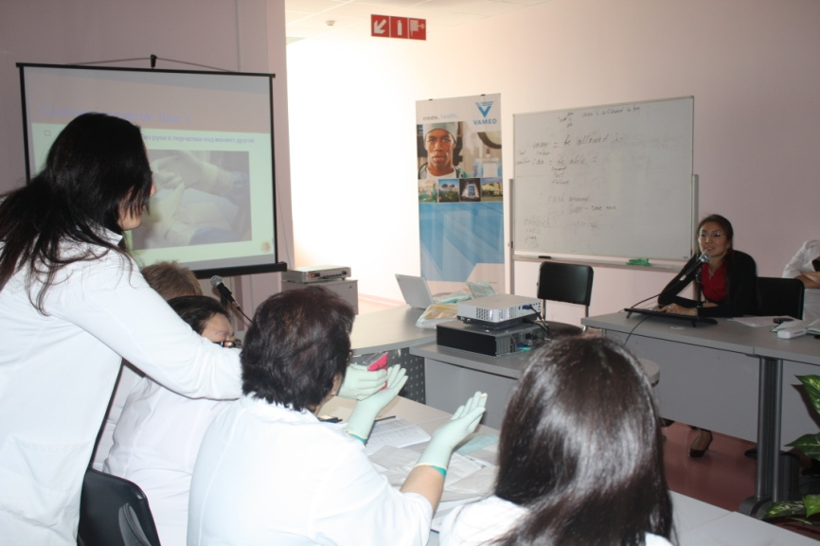
Обучающая программа в РДЦ
Для обучения медицинских сестер разработана обучающая программа (на 36 часов).
Цель программы: Совершенствование личностных качеств медицинской сестры, коммуникативных навыков, формирование стиля ее общения с пациентами, родственниками пациента и коллегами
Выдача сертификата по завершению программы.

Slide 5

Результат
Повышается уровень коммуникативной компетентности медицинских сестер
Улучшается психологический климат в коллективе
Повышается репутация клиники

Slide 6
Список использованной литературы:
Анцупов А.Я., Шипилов А.И. Конфликтология: учебное пособие для вузов. - 3-е изд. - СПб.: Питер, 2007. - 496 с.
Двойников С.И. и др. Теория сестринского дела: Учеб. пособие для студентов ВСО. - Самара: ГП «Перспектива», 2002. - 160 с.
Двойников С.И., Карасева Л.А. Качество трудовой жизни сестринского персонала - стимул роста эффективности его труда. // Главная медицинская сестра. - 2001. - №7. - С. 115-126.
Двойников С.И., Лапик С.В., Павлов Ю.И. Лидерство в деятельности медсестры - руководителя. // Главная медицинская сестра. - 2005. - №8. – С. 63-88.

Slide 7
Спасибо за внимание!

